Slide 1
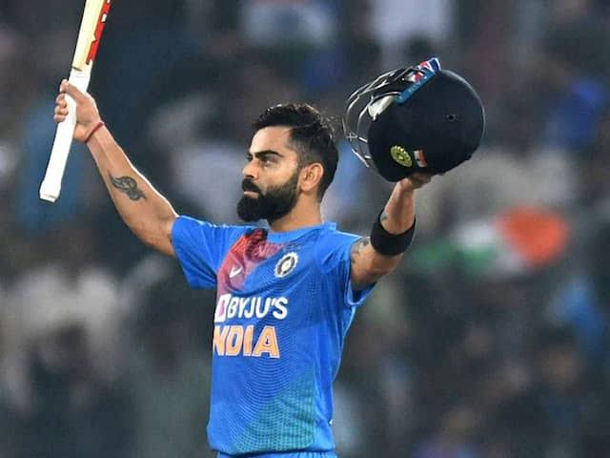
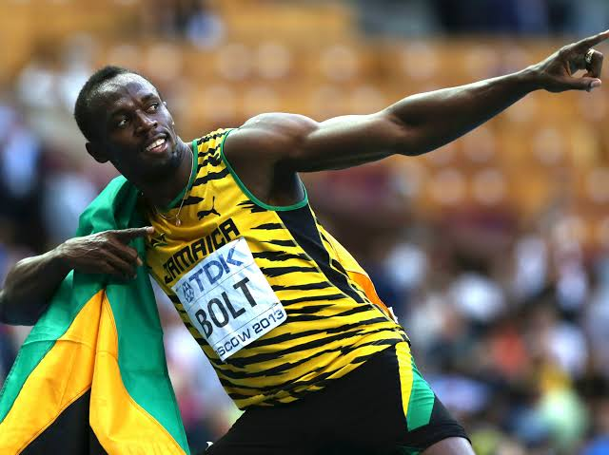
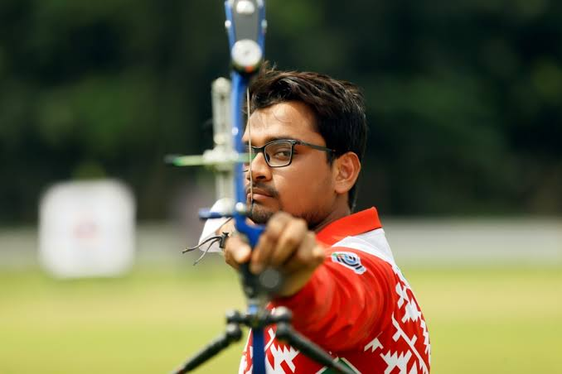
মাল্টিমিডিয়া ক্লাসে স্বাগতম

Slide 2
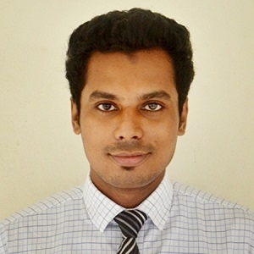
পরিচিতি
শামীম মোল্যা
প্রভাষক (বাংলা)
বাংলাদেশ ক্রীড়া শিক্ষা প্রতিষ্ঠান (বিকেএসপি)
মোবাইলঃ ০১৭৫৬৬৮৬৪১২
ইমেইলঃ shamimiu1992@gmail.com
মাধ্যমিক বাংলা সাহিত্য
নবম ও দশম শ্রেণি
সময়ঃ ৩০ মিনিট

Slide 3
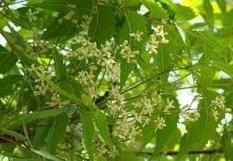
নিমগাছ
বনফুল

Slide 4
শিখনফল
পাঠ শেষে জানা যাবে.....
লেখক পরিচিতি বলতে পারবে।
নিমগাছের নানা উপকারিতা ব্যাখ্যা করতে পারবে।
নিমগাছ ও বাড়ির গৃহকর্ম-নিপুণা লক্ষ্মীবউয়ের মধ্যে যে সাদৃশ্য রয়েছে তা বিশ্লেষণ করতে পারবে ।

Slide 5
প্রকৃত নামঃ বলাইচাঁদ মুখোপাধ্যায়
জন্মঃ ১৮৯৯ সালের ১৯শে জুলাই, বিহারের পূর্ণিয়ার অন্তর্গত মণিহার গ্রামে ।
পেশাঃ তাঁর পেশা শুরু হয় মেডিক্যাল অফিসার হিসেবে ।
কাব্যগ্রন্থঃ
বনফুলের কবিতা, ব্যঙ্গ- কবিতা, চতুর্দশপদী ।
পুরস্কারঃ বিভিন্ন পুরস্কারসহ তিনি ‘পদ্মভূষণ’ উপাধি লাভ করেন ।
মৃত্যুঃ ১৯৭৯ সালের ৯ই ফেব্রুয়ারি, কলকাতায় ।
লেখক পরিচিতি
বনফুল

Slide 6
আদর্শ পাঠ
সরব পাঠ

Slide 7
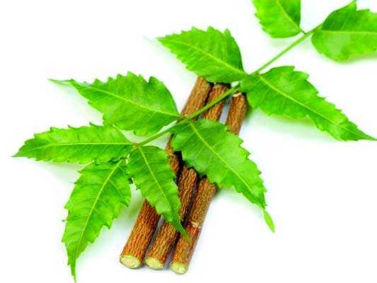
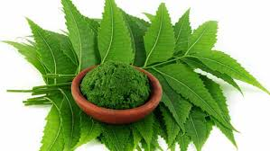
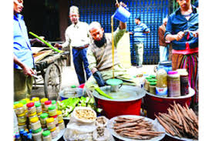
নিচের ছবিগুলো লক্ষ্য কর
নিমের ছাল
শিলে পিষা নিম
কবিরাজের ঔষধ তৈরি
চর্মরোগের অব্যর্থ মহৌষধ

Slide 8
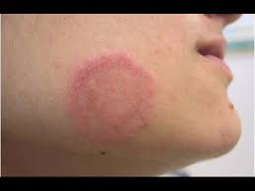
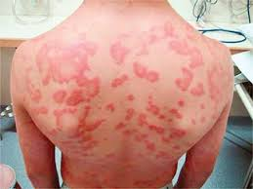
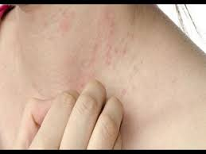
নিমগাছের তৈরি ঔষধের উপকারিতা
দাদ
বসন্ত
চুলকানি

Slide 9
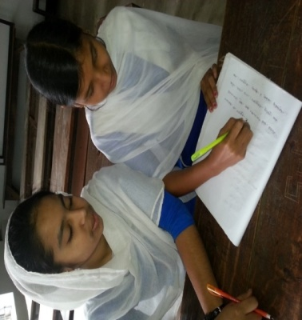
জোড়ায় কাজ
নিমপাতা কীভাবে আমাদের উপকারে আসে, ব্যাখ্যা করে লেখ।
সমাধানঃ
নিমপাতা তার ঔষধি গুণের সাহায্যে আমাদের নানা উপকার করে । নিমপাতায় রয়েছে জীবাণু প্রতিরোধী উপাদান যা আমাদের ত্বক ও শরীরের জন্য বিশেষ উপকারী। খোস,দাদ,হাজা ইত্যাদি চুলকানির মতো চর্মরোগে নিমগাছের পাতা বেটে লাগালে এইসব অসুখ সেরে যায় । গরম তেলে নিমপাতা ভেজে খেলে যকৃতের বিশেষ উপকার মেলে । এই পাতা এতটাই কার্যকরী ও সফল যে একে চর্মরোগের অব্যর্থ মহৌষধ বলা হয় ।

Slide 10
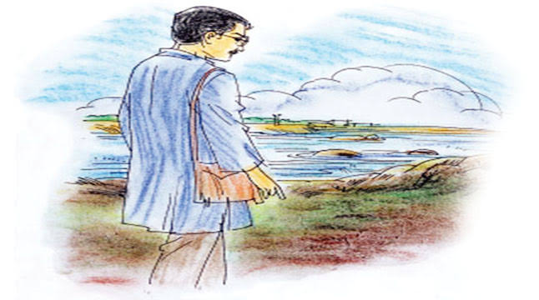
কবির আগমন ও গল্পের নতুন মোড়

Slide 11
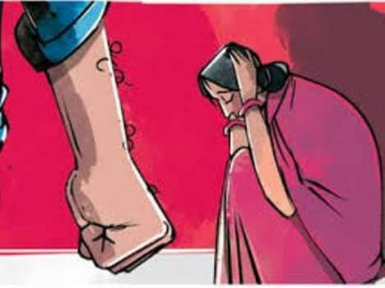
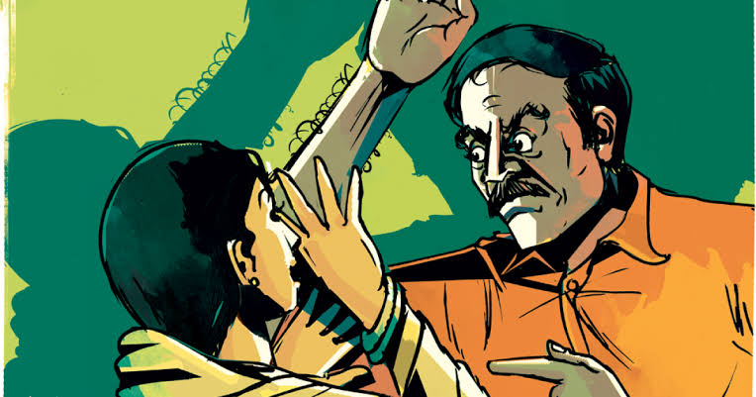
পরিচর্যা বিহীন নিমগাছ
যত্নহীন গৃহবধু

Slide 12
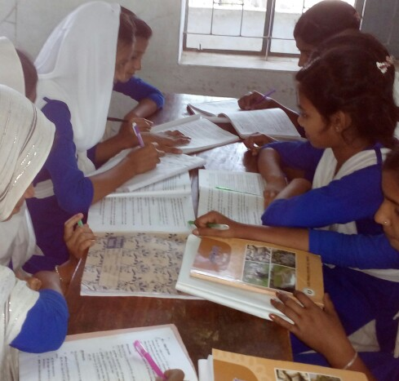
দলগত কাজ
পরিচর্যাবিহীন নিমগাছ ও গৃহকর্ম-নিপূণা লক্ষ্মীবউয়ের মধ্যে যে সাদৃশ্য রয়েছে তা দলে আলোচনা করে লিখ।

Slide 13
মূল্যায়ন
১. বনফুল কী হিসেবে কর্মজীবন শুরু করেন?
(ক) ম্যাজিস্ট্রেট
(খ) শিক্ষক হিসেবে
(গ) মেডিক্যাল অফিসার
(ঘ) সম্পাদক
২. লোকজন নিমের কচি পাতা খায় কেন?
(ক) স্বাদ গ্রহনের জন্য
(খ) রুচি বাড়ানোর জন্য
(গ) রোগমুক্তির জন্য
(ঘ) কৃতিত্ব অর্জনের জন্য
৩.‘ওদের বাড়ির গৃহকর্ম-নিপুণা লক্ষ্মী বউটার ঠিক এক দশা’- বাক্যটিতে লেখক বউটি সম্পর্কে যে ইঙ্গিত দিয়েছেন-
নির্যাতিত
অসহায়
অবহেলিত
(ক) i ও ii
(খ) i ও iii
(গ) ii ও iii
(ঘ) i, ii ও iii

Slide 14
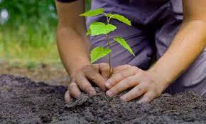
বাড়ির কাজ
★বিকেএসপিতে নিমগাছসহ বিভিন্ন ভেষজ গাছ রোপণের কর্মসূচি নেওয়া দরকার। এ কাজ করার জন্য তোমরা কী কী করবে?

Slide 15
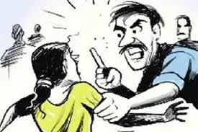
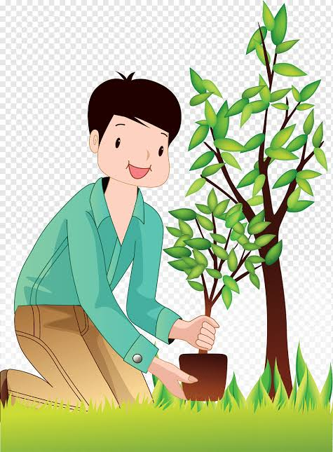
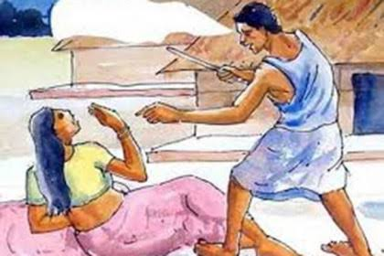
ধন্যবাদ

